Slide 1



Todo app Uygulaması
Sunucu Tabanlı Programlama
http://youtube.com/@bmderslerim
Hazırlayan ve Sunan: Yunus emre Salcan
Tarih : 06/01/2023
Sürüm : v1

Slide 2

İçindekiler
Todo app Uygulaması nedir ?
Klasör yapısı Tema entegrasyonu
MVC nedir?
Giriş çıkış işlemleri
Kategori oluşturma Listeleme Silme
Veri tabanı
Sonuç
Kaynaklar
http://youtube.com/@bmderslerim

Slide 3

Todo App Uygulaması nedir ?
Todo (Yapılacaklar) Uygulaması yapılması gereken planların önceden belirledikten sonra takvime eklenip sonra o planları kontrol etmek ve yeniden yapılandırmak için yazılmış bir uygulamadır.
Kişiye özgü olarak yapacağı görevler tanımlanır ve kaydedilir.
Bu uygulamada PHP 7.0 – phpMyAdmin - SQL kullanılmıştır.

Slide 4
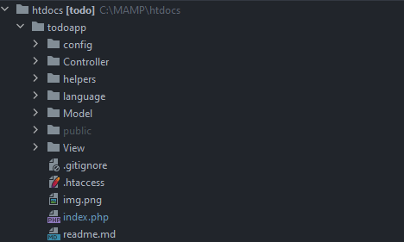
Klasör yapısı ve Tasarım şablonu
Design Pattern(Tasarım şablonu): Yazılımcıların karşılaştıkları çeşitli sorunlar karşısında zaman içerisinde ürettikleri çözümleri ele alarak ortaya çıkarttıkları standart ve en optimize çözüm yöntemleridir
Klasör yapısı olarak Model-View-Controller (MVC) yapısı oluşturuldu.

Slide 5
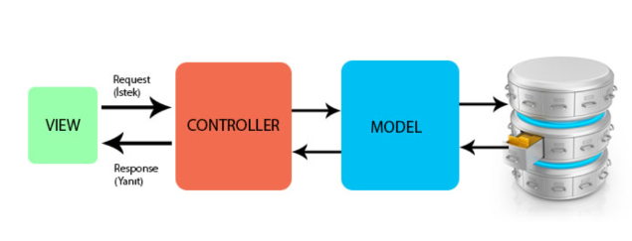
MVC (Model View Controller )
Model
Veri tabanına erişim, veri tabanı ilişkileri gibi data(veri) işlemleri bu katmanda gerçekleşir.
View
Bu katman kullanıcının ekranda gördüğü katman olarak adlandırılır. Bu kısımda Html, Css, Javascript ara yüz teknolojileri kullanılır.
Controller
Kullanıcıların view üzerinden verdiği komutların Controller aracılığı ile model işlenmesini sağladığı katmandır, yani view ve model arasında kalan katmandır. Metotlar ve fonksiyonlar bu katmanda çağırılarak kullanılır.

Slide 6
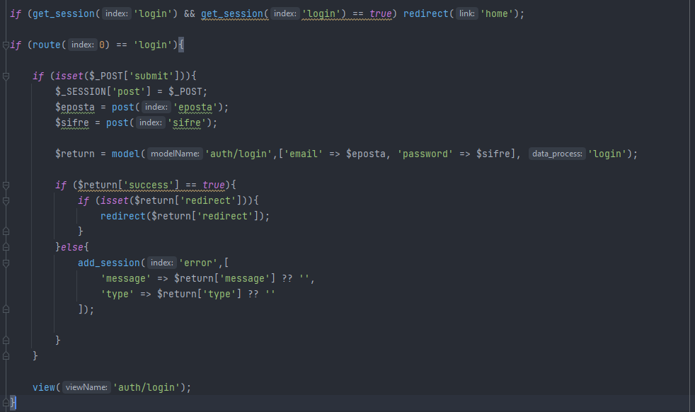
Giriş Çıkış işlemleri
Controller Login

Slide 7
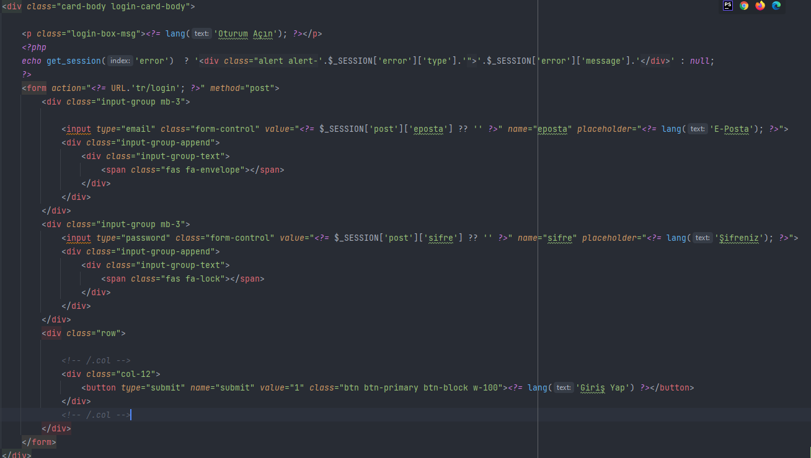
View Login

Slide 8
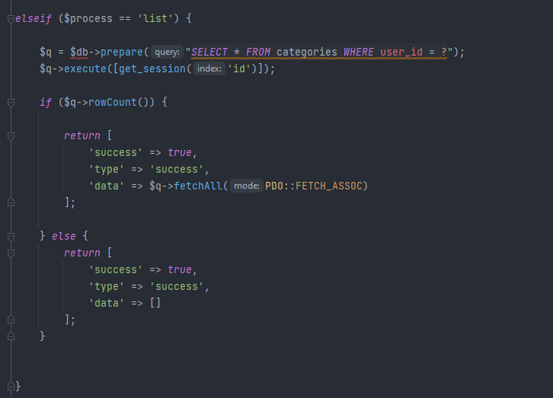
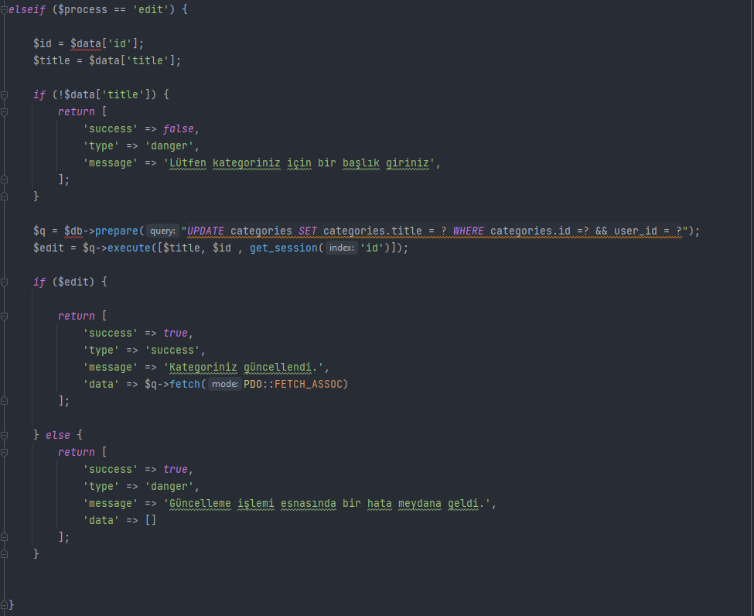
Kategori oluşturma Listeleme Silme
edit
listeleme

Slide 9
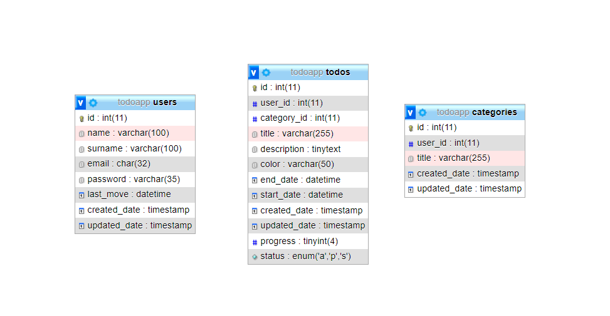
Veri tabanı

Slide 10
Sonuç
Php ile admin paneli dinamik bir site oluşturuldu.
Data base ile bağlantısı sağlandı.
MVC modeli ile bir site oluşturuldu.

Slide 11
Kaynaklar
Php (https://www.php.net)
Admin Lte3 (https://adminlte.io)
http://youtube.com/@bmderslerim

Slide 12
İlginiz için teşekkürler…
Sunucu Tabanlı Programlama
http://youtube.com/@bmderslerim
Hazırlayan ve Sunan : Yunus emre Salcan E-posta : yunusemresalcan@gmail.com
Tarih : 06/01/2023
Sürüm : v1

